Slide 1
Khởi động

Slide 2
Video “Bảng chữ cái”
Biểu diễn: Candy Ngọc Hà

Slide 3
Thứ … ngày … tháng … năm 2022
Chủ điểm: Những trải nghiệm thú vị
Bài 2 – Viết
Ôn chữ viết hoa: A, Ă, Â

Slide 4
1
Luyện
viết chữ

Slide 5
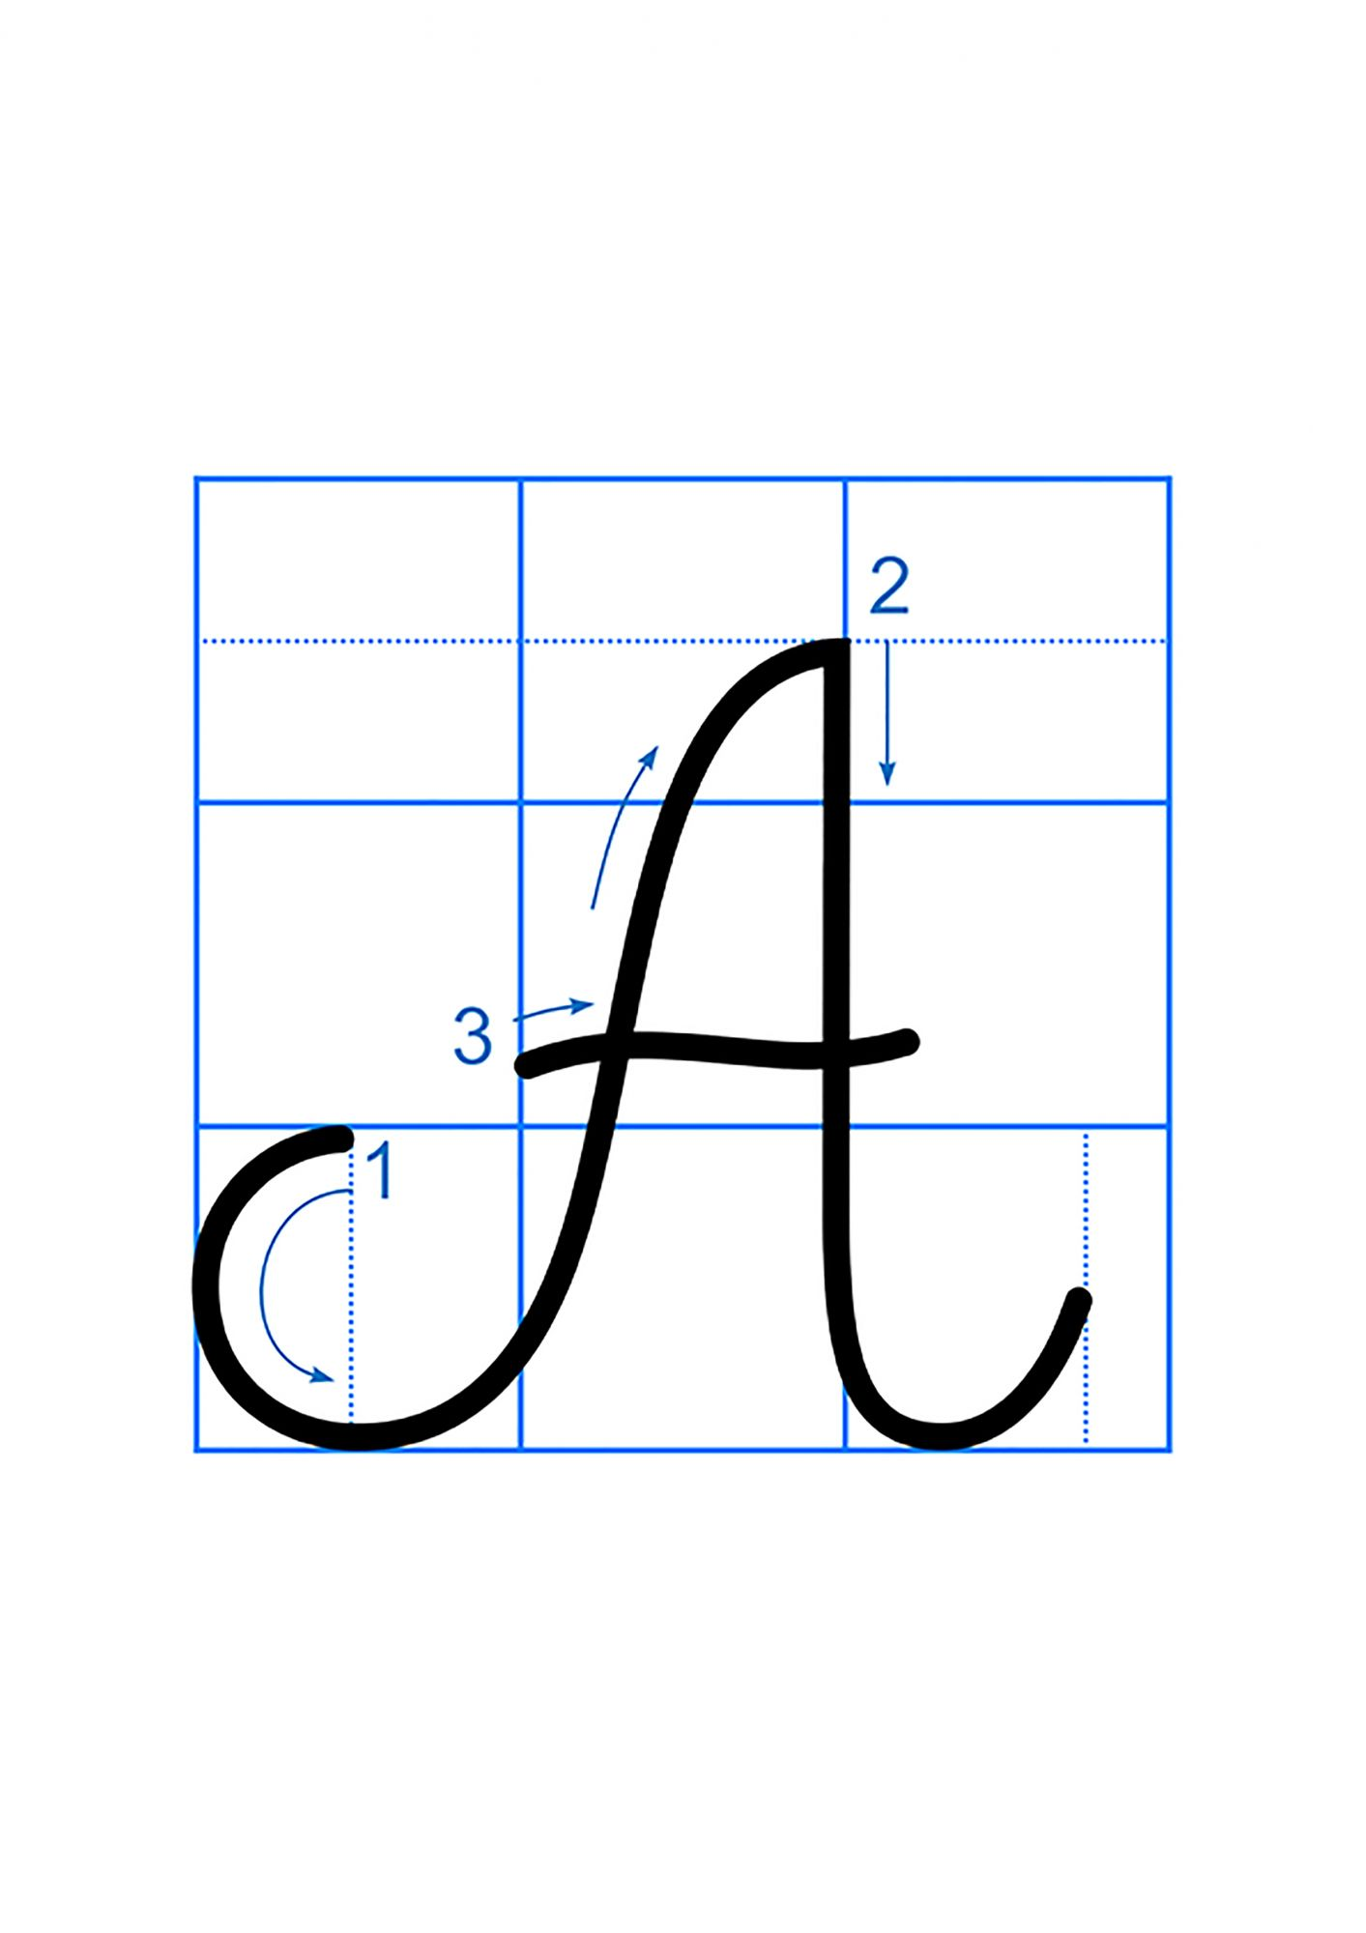
Cùng tìm hiểu
Nét móc ngược phải
Chữ hoa A được viết bởi 3 nét:
Gần giống nét móc ngược trái
2
ô ly rưỡi
Nét cong trái
2 ô ly hơn

Slide 6
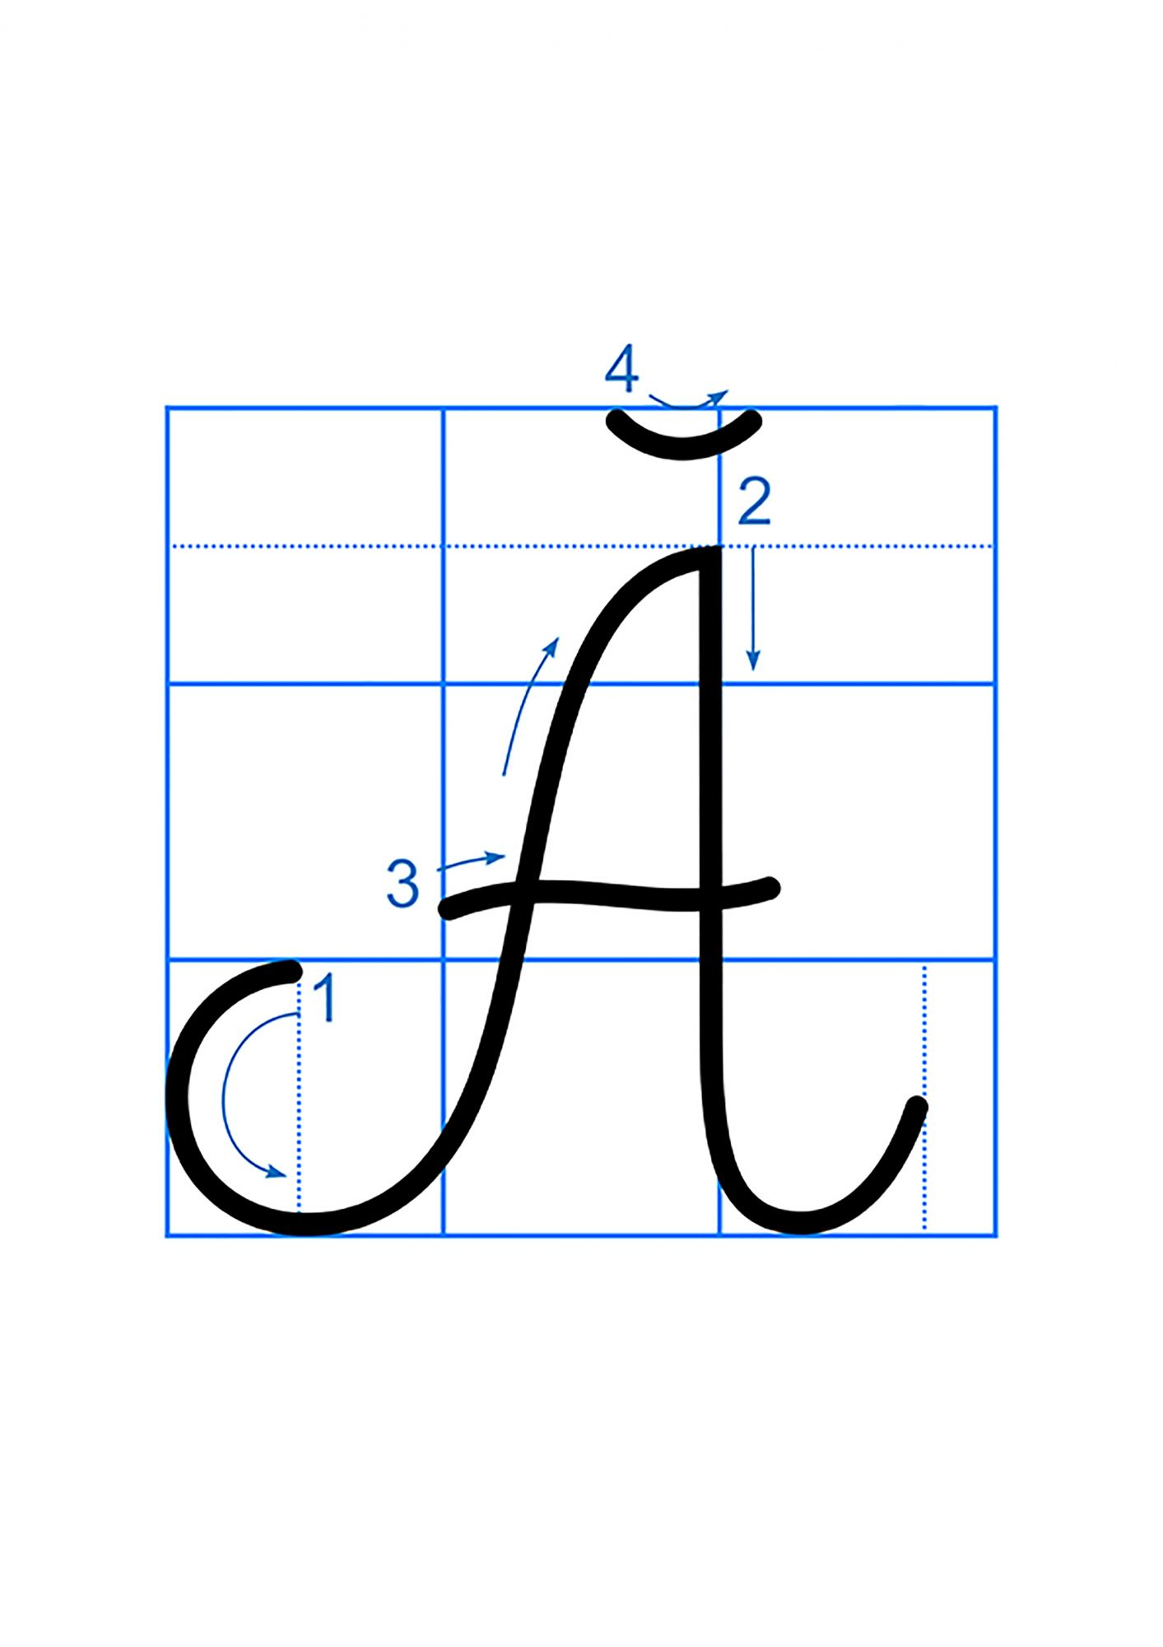
Cùng tìm hiểu
Nét cong dưới nhỏ
Nét móc ngược phải
Chữ hoa Ă được viết bởi 4 nét:
Gần giống nét móc ngược trái
2
ô ly rưỡi
Nét cong trái
2 ô ly hơn

Slide 7
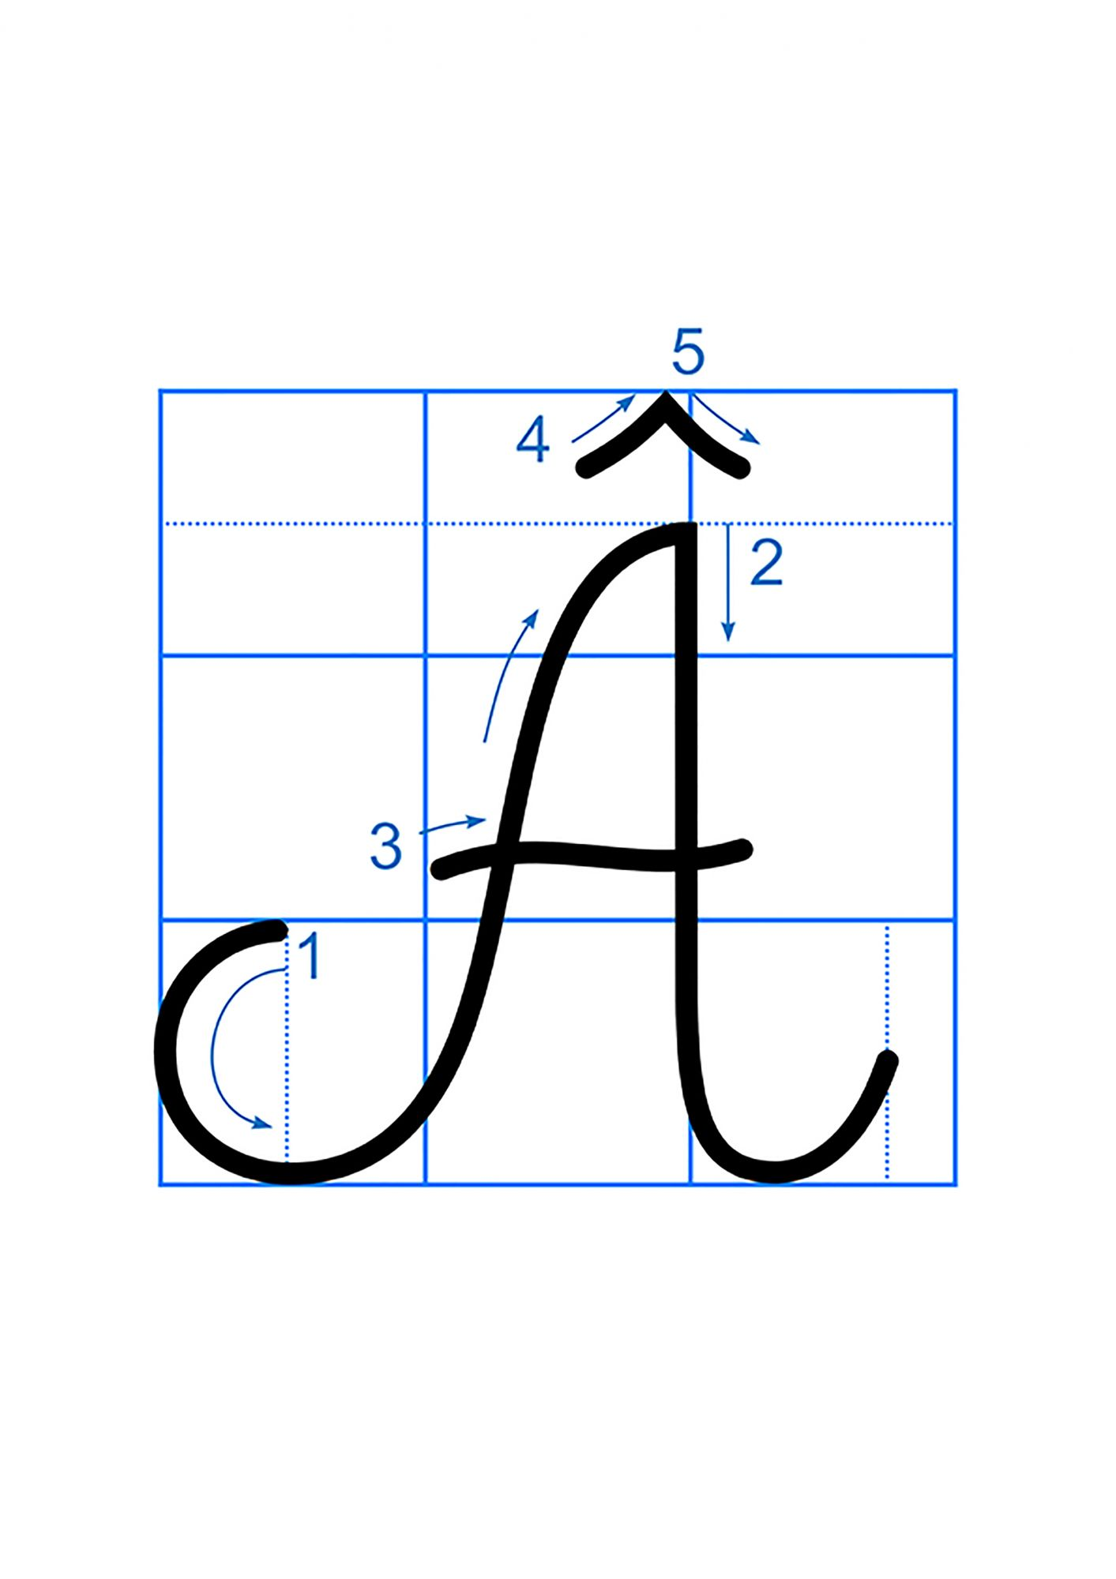
Cùng tìm hiểu
Nét thẳng xiên ngắn
Nét móc ngược phải
Chữ hoa Â được viết bởi 4 nét:
Gần giống nét móc ngược trái
2
ô ly rưỡi
Nét cong trái
2 ô ly hơn

Slide 8
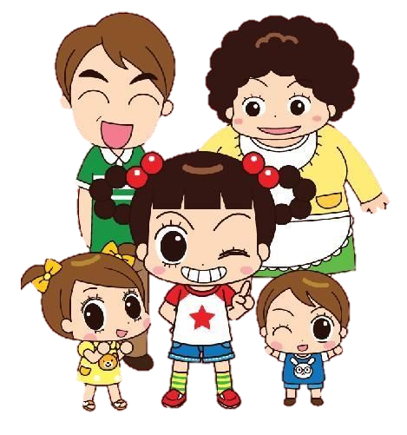
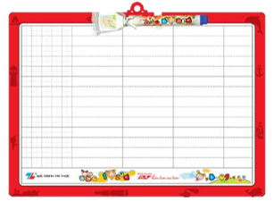
Quy trình viết
CHỮ HOA
A
Viết vào VTV
Viết vào bảng con

Slide 9
Quy trình viết
CHỮ HOA
Ă
Viết vào VTV
Viết vào bảng con

Slide 10
Quy trình viết
CHỮ HOA
Â
Viết vào VTV
Viết vào bảng con

Slide 11
2
Viết
câu ứng dụng

Slide 12
Viết câu ứng dụng
Ai ωϙ đến huΐİn ĐŪg Aζ
Ghé xem phong cảnh Loa Thành Thục Vương
(Ca dao)
Ý nghĩa:
Ca ngợi các cảnh đẹp ở huyện Đông Anh.

Slide 13
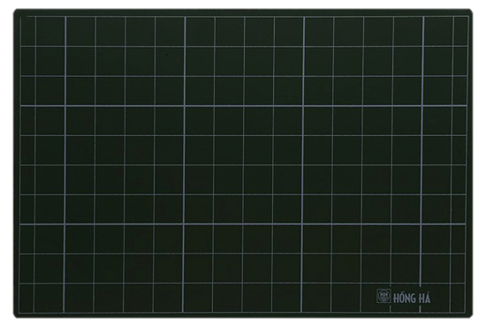
Câu ứng dụng
Ai
Anh

Slide 14
Câu ứng dụng
Em chú ý cách đặt dấu thanh nhé!
Dấu huyền
đặt trên chữ ê
Dấu sắc
dưới trên chữ ơ
Ai ωϙ đến huΐİn ĐŪg Aζ
Ghé xem phong cảnh Loa Thành Thục Vương.
Viết vào
Vở tập viết
(Ca dao)

Slide 16
BÀI SOẠN CỦA EM HƯƠNG THẢO – GMAIL: tranthao121004@gmail.com
CÁC THẦY/ CÔ CÓ THỂ CHIA SẺ CHO ĐỒNG NGHIỆP CÙNG KHỐI, CÙNG TRƯỜNG NHƯNG KÍNH MONG QUÝ THẦY/ CÔ KHÔNG GỬI VÀO CÁC HỘI NHÓM ZALO HAY FB, CÁC WEB..... Ạ
XIN ĐỪNG BUÔN BÁN LẠI BÀI CỦA EM VÌ EM BỎ RẤT NHIỀU CÔNG SỨC, CHẤT XÁM ĐỂ SOẠN RA NHỮNG BÀI GIẢNG NÀY.
EM CHỈ GIAO DỊCH BẰNG DUY NHẤT 1 NICK FB : HƯƠNG THẢO.
LINK FACEBOOK: https://www.facebook.com/huongthaoGADT
MỌI GIAO DỊCH BẰNG NICK KHÁC ĐỀU LÀ MẠO DANH VÀ LỪA ĐẢO Ạ!
EM XIN CHÂN THÀNH CẢM ƠN! KÍNH CHÚC THẦY/CÔ DẠY TỐT NHÉ!

